Slide 1
SISTEMA DE GESTIÓN DE SEGURIDAD DE LA INFORMACIÓN
GRUPO 3

Slide 2
MINISTERIO DE MINAS Y ENERGÍA
Visión
El Ministerio de Minas y Energía será reconocido por la formulación de políticas que garanticen el desarrollo y aprovechamiento eficiente de los recursos mineros y energéticos en Colombia, su explotación, abastecimiento y exportación de sus excedentes, trabajando con eficiencia, innovación, calidad en su gestión y promoción de la responsabilidad social y ambiental.
Misión
Formular y adoptar políticas dirigidas al aprovechamiento sostenible de los recursos mineros y energéticos para contribuir al desarrollo económico y social del país.

Slide 3
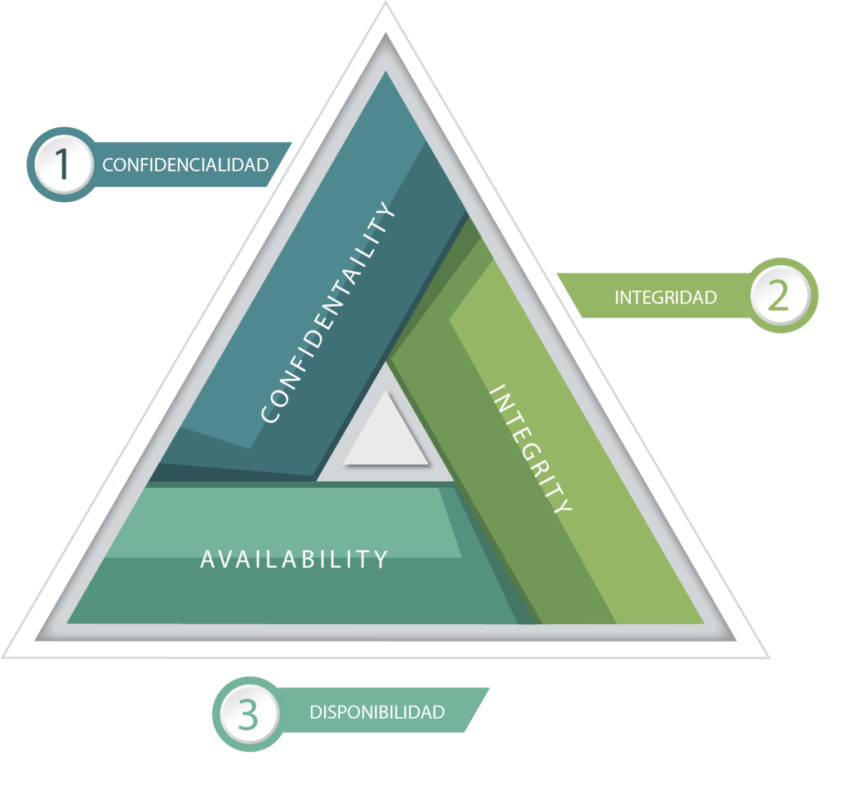
ALCACE SGSI
El SGSI del Ministerio de Minas y Energía se aplicará a todos los sistemas de información, plataformas de interoperabilidad, tableros de datos y bases documentales utilizadas en la gestión del sector minero-energético y nuclear. Incluirá la protección de información en procesos clave como exploración, explotación, refinación, transmisión y comercialización de recursos energéticos.
Además, se extenderá a la gestión interna del Ministerio, abarcando datos administrativos, financieros y de talento humano. También cubrirá las agencias adscritas, colaboradores y proveedores estratégicos, estableciendo políticas y lineamientos para el adecuado manejo de la información y garantizando su confidencialidad, integridad y disponibilidad en toda la cadena de valor.
Describir de forma general el cumplimiento de los requisitos establecidos en los numerales 4 al 10 de la Norma NTC-ISO-IEC 27001:
Contexto de la organización
Liderazgo
Planificación
Soporte
Operación
Evaluación del desempeño
Mejora

Slide 4
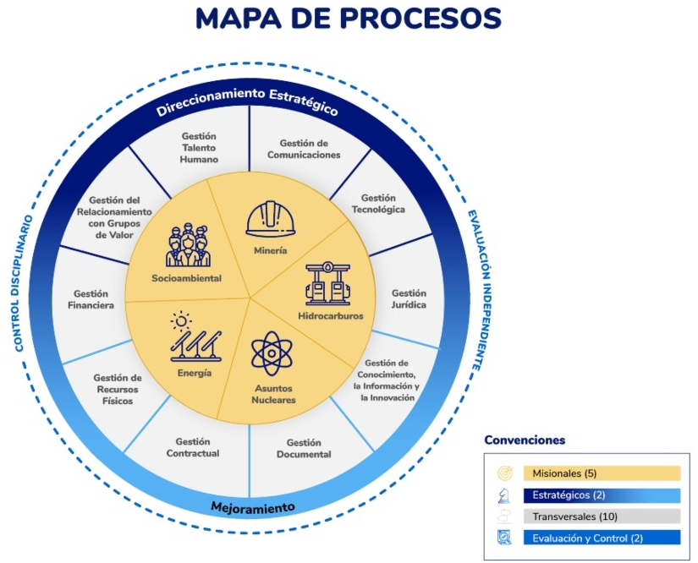
MINISTERIO DE MINAS Y ENERGÍA
El Ministerio de Minas y Energía a través del SIG busca gestionar de manera eficiente los sistemas de gestión presentes en la entidad, buscando integrar y coordinar las diversas normativas, estándares y requisitos que se deben cumplir para actuar de manera efectiva, alcanzar los objetivos estratégicos y brindar soluciones integradoras e innovadoras; contribuyendo al logro de la misionalidad de la entidad.

Slide 5
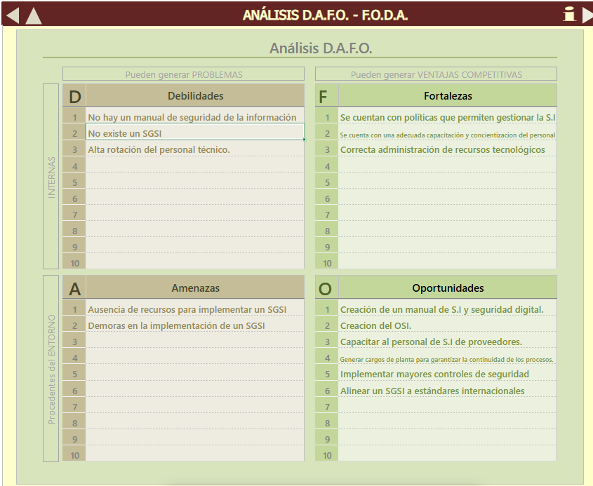
ANALISÍS MATRIZ D-O-F-A
El análisis D-O-F-A permite a las empresas tener una visión clara de su situación actual y formular estrategias para mejorar, aprovechar oportunidades, defenderse de amenazas o mejorar en áreas de debilidad
D (Debilidades): Aspectos internos de la organización que la limitan o ponen en desventaja frente a la competencia.
O (Oportunidades): Factores externos que podrían beneficiar a la organización o proyecto si se aprovechan adecuadamente.
F (Fortalezas): Capacidades internas que permiten a la organización destacar o superar a la competencia.
A (Amenazas): Factores externos que representan riesgos o desafíos que podrían afectar negativamente el desempeño de la organización.

Slide 6
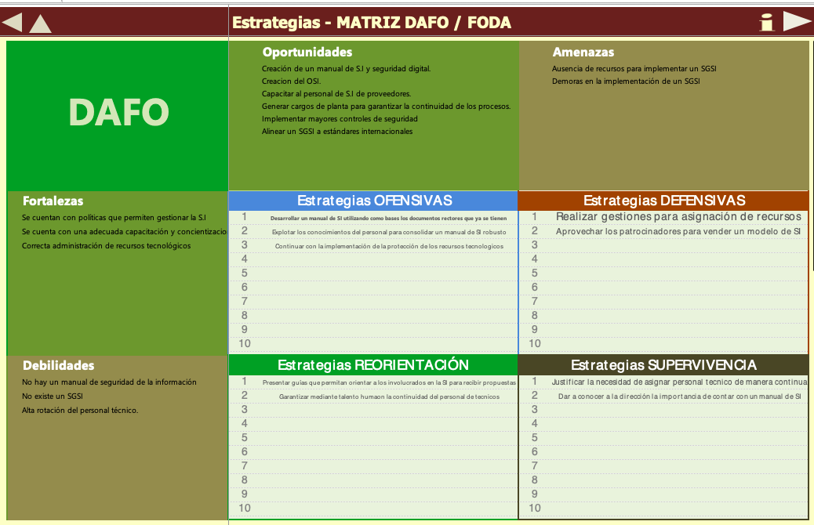
ANALISÍS MATRIZ D-O-F-A
El análisis D-O-F-A permite a las empresas tener una visión clara de su situación actual y formular estrategias para mejorar, aprovechar oportunidades, defenderse de amenazas o mejorar en áreas de debilidad
Existen cuatro (04) tipos de estrategias que podemos implementar para analizar nuestra matriz DOFA
Estrategias Ofensivas
Estrategias Defensivas
Estrategias Reorientación
Estrategias Supervivencia

Slide 7
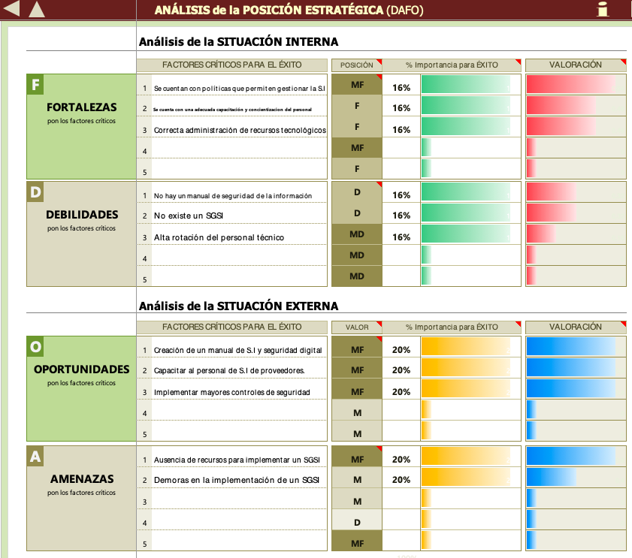
ANALISÍS MATRIZ D-O-F-A
Analizar nuestra matriz DOFA nos permite visualizar la situación interna y externa de nuestra empresa, frente a los riesgos que llegar a detectar.

Slide 8
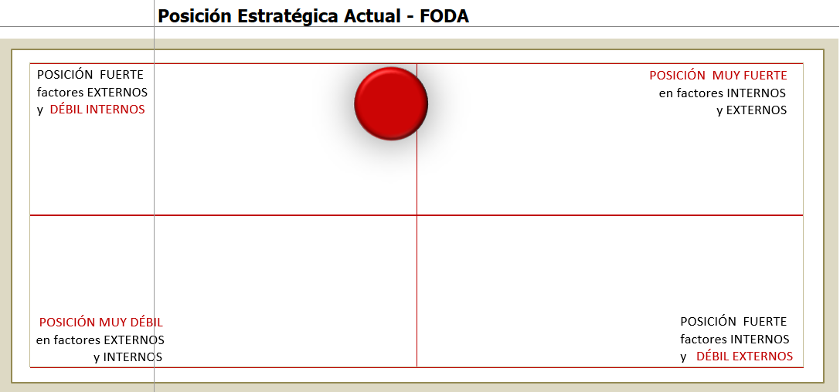

Slide 9
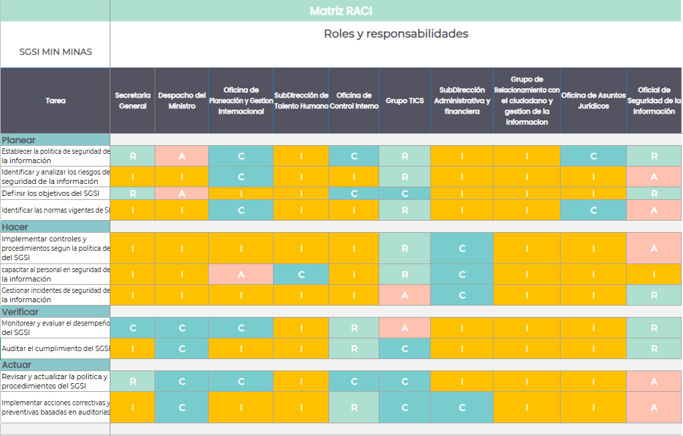
MATRIZ RACI

Slide 10
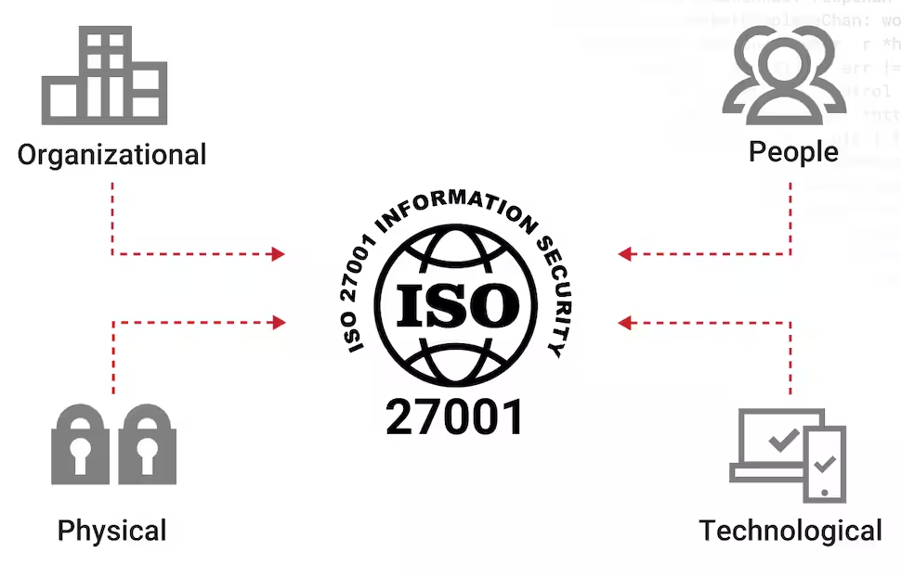
DOMINIOS CLAVE
Los dominios clave en un SGSI (Sistema de Gestión de la Seguridad de la Información) son áreas específicas que abordan distintos aspectos de la seguridad de la información dentro de una organización. Estos dominios forman parte de marcos de referencia como la ISO 27001, que es un estándar internacional ampliamente utilizado para establecer, implementar, mantener y mejorar un SGSI.
CONTROLES ORGANIZACIONALES
CONTROLES PARA EL PERSONAL
CONTROLES FISÍCOS
CONTROLES TECNOLÓGICOS

Slide 11
ISO 27001:2022
4.4 SISTEMA DE GESTIÓN DE SEGURIDAD DE LA INFORMACIÓN
4.4 Establecer, implementar, mantener y mejorar continuamente un Sistema de Gestión de Seguridad de la Información
de conformidad con la norma.
5.2 POLÍTICA
5.2 La alta dirección debe demostrar liderazgo & compromiso en relación con el Sistema de Gestión de Seguridad de la Información.
MAPA Y PLAN DE TRATAMIENTO DE RIESGO DE SEGURIDAD DE LA INFORMACIÓN
RIESGOS
Pérdida de Confidencialidad
Pérdida de Disponibilidad
Pérdida de Integridad
ACTIVOS
Información
Software - Hardware
Talento humano
TIPO
Seguridad de la Información

Slide 12
CONCLUSIONES
Implementar un Sistema de Gestión de Seguridad de la Información (SGSI) en las empresas es crucial por varias razones, ya que permite proteger los activos de información y garantizar la continuidad del negocio.
Protección de la Información Sensible
Cumplimiento de Normativas y Regulaciones
Reducción de Riesgos
Mejora de la Confianza de Clientes y Proveedores
Continuidad del Negocio
Mejora de la Gestión de Incidentes de Seguridad
Aumento de la Competitividad

Slide 13
Gracias

